Slide 1

TRƯỜNG TIỂU HỌC LÊ QUÝ ĐÔN
TẬP LÀM VĂN
Nói, viết về một người lao động trí óc

Slide 2

Thứ sáu ngày 18 tháng 2 năm 2022
Tập làm văn
Nói, viết về người lao động trí óc
TRƯỜNG TIỂU HỌC ĐỨC GIANG

Slide 3
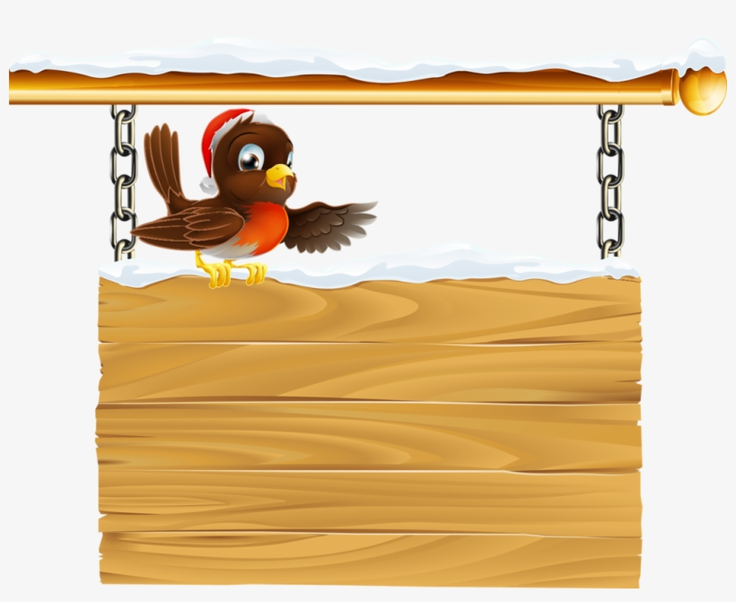
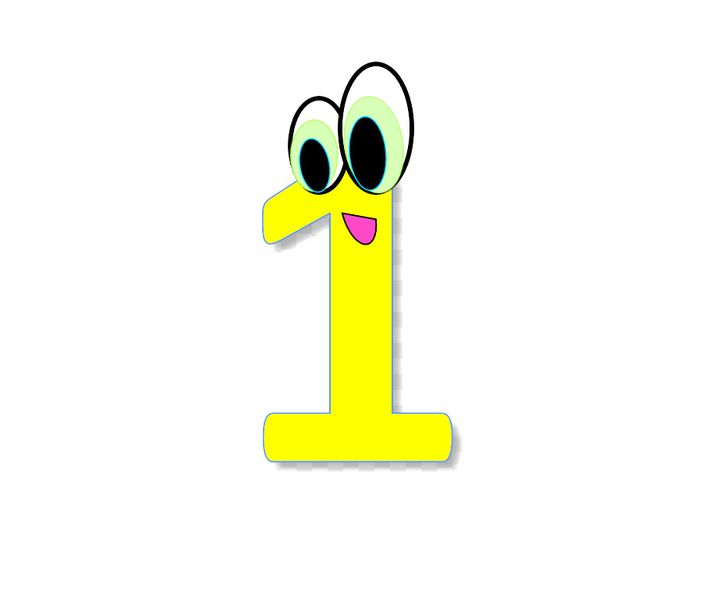
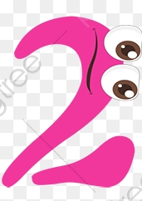
MỤC TIÊU
Kể về một người lao động
trí óc mà em biết.
Viết lại những điều em vừa kể thành
một đoạn văn ( từ 7 đến 10 câu ).
TRƯỜNG TIỂU HỌC ĐỨC GIANG

Slide 4

Kể về một người lao động
trí óc mà em biết.
TRƯỜNG TIỂU HỌC ĐỨC GIANG

Slide 5

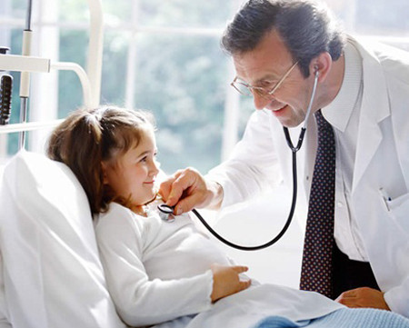
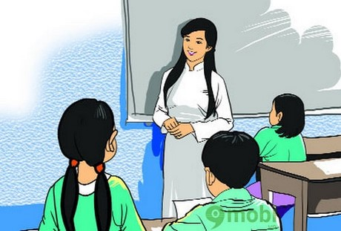
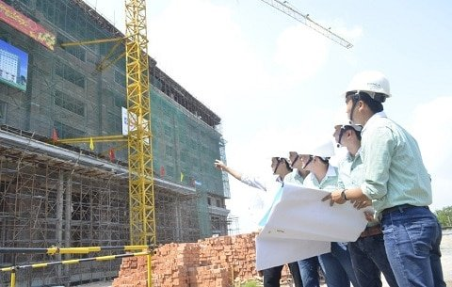
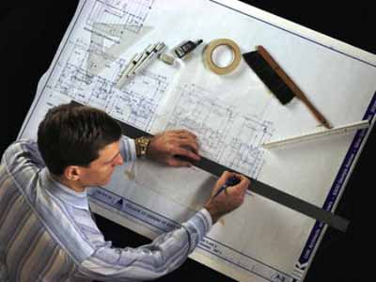
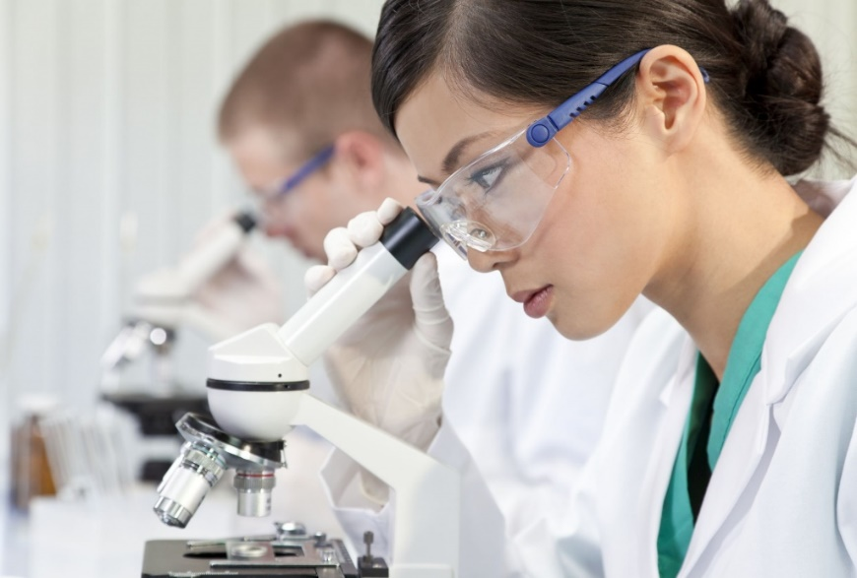
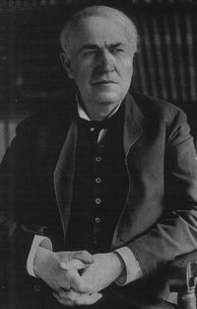
Người lao động trí óc
TËp ®äc
TRƯỜNG TIỂU HỌC ĐỨC GIANG

Slide 6

Người lao động trí óc mà em kính trọng là ai?
Giới thiệu
Người đó tên là gì? Bao nhiêu tuổi? Làm việc ở đâu?
Hình dáng, tính tình của người đó thế nào? (em có thể kể hoặc không kể )
Người lao động trí óc
Công việc hằng ngày của người đó là gì ?
Công việc
Mức độ cần cù, sáng tạo của người đó ?
Công việc ấy quan trọng, cần thiết như thế nào ?
Kết quả công việc của người đó như thế nào?
Tình cảm
Tình cảm của em với người đó
TRƯỜNG TIỂU HỌC ĐỨC GIANG

Slide 7
Mẹ em
Giới thiệu
Một kĩ sư hóa thực phẩm
Trung tâm nghiên cứu Ong Trung Ương
Người lao động trí óc
Nghiên cứu các sản phẩm của con ong
Công việc
Luôn chăm chỉ, hết lòng vì công việc
Tạo ra các sản phẩm mang lại sức khỏe tốt cho mọi người
Tự hào, yêu thương mẹ
Tình cảm
Ước mơ trở thành kỹ sư giỏi
TRƯỜNG TIỂU HỌC ĐỨC GIANG

Slide 8
Viết lại những điều em vừa kể thành
một đoạn văn ( từ 7 đến 10 câu ).
TRƯỜNG TIỂU HỌC ĐỨC GIANG

Slide 9

TRƯỜNG TIỂU HỌC ĐỨC GIANG
- Khi viết đoạn văn phải viết hoa chữ cái đầu câu, cuối câu có dấu chấm.
- Chú ý câu mở đoạn và kết đoạn.
- Các câu văn phải viết về cùng một đối tượng.
- Câu văn đủ ý, từ ngữ dùng chính xác, viết chân thật, sinh động, ...
- Chú ý lỗi chính tả.
- Lưu ý đoạn văn không xuống dòng, viết liền các câu từ câu mở đoạn cho đến câu kết đoạn.

Slide 10


Người lao động trí óc mà em muốn kể là người mẹ yêu quý nhất trên đời của em. Mẹ là giáo viên trường Trung học Cơ sở. Mẹ đã có hơn hai mươi năm dạy học rồi. Công việc hằng ngày của mẹ là soạn giáo án, đọc sách, chấm bài. Mẹ giảng bài rất nhiệt tình. Bài giảng của mẹ luôn lôi cuốn học sinh tham gia học tập sôi nổi, hào hứng, vui vẻ. Trên lớp vất vả là vậy, thế mà tối đến, sau khi đã làm xong việc nhà, mẹ lại thức rất khuya để chuẩn bị bài, nghiên cứu tài liệu và làm việc với máy tính. Dù đã là một giáo viên giảng dạy lâu năm nhưng em thấy mẹ chuẩn bị bài rất chu đáo, nghiêm túc và hết sức cẩn thận. Mẹ là giáo viên giỏi, lại nhiệt tình nên luôn được các anh chị yêu mến. Học sinh của mẹ lúc nào cũng đạt giải cao trong các kì thi học sinh giỏi. Em rất tự hào về mẹ của mình. Em sẽ học thật giỏi để mai sau trở thành giáo viên như mẹ.
TRƯỜNG TIỂU HỌC ĐỨC GIANG

Slide 11


Người lao động trí óc mà em luôn kính trọng là bố của mình. Bố em là bác sĩ làm việc ở Bệnh viện Nhiệt đới Trung ương. Bố có dáng người dong dỏng, nước da ngăm đen. Bố rất vui tính nhưng khi làm việc thì lại rất nghiêm túc và trách nhiệm. Công việc của bố em là khám và chữa bệnh cho bệnh nhân ở khoa truyền nhiễm. Đây là khoa rất dễ bị lây bệnh. Vậy mà bố luôn chăm sóc bệnh nhân chu đáo, tận tình. Khi kê đơn thuốc cho người bệnh, bố chỉ cách uống thuốc rõ ràng, dễ hiểu. Mấy tháng nay, bố em làm việc rất vất vả do dịch Cô vít 19. Nhiều hôm bố phải làm đến tận hai giờ sáng, bốn tiếng sau, bố lại dậy làm tiếp. Vất vả như thế nhưng bố luôn vui vẻ. Bố cùng với các cô chú y bác sĩ đã chữa khỏi bệnh cho nhiều bệnh nhân nhiễm Cô vít 19, góp phần ngăn chặn dịch bệnh lây lan trong
cộng đồng. Em rất ngưỡng mộ và tự hào về bố của mình. Bố
đúng là người hùng trong lòng em. Em mong ước mai sau sẽ
trở thành bác sĩ như bố.
TRƯỜNG TIỂU HỌC ĐỨC GIANG

Slide 12


Cậu Đông là người lao động trí óc mà em kính trọng. Hiện nay, cậu đang là một nhà khoa học chế tạo, phát minh máy móc hiện đại. Đã từ lâu, cậu ấp ủ ước mơ chế tạo ra thật nhiều đồ dùng giúp ích, phục vụ cho đời sống người dân. Hằng ngày, cậu đến cơ quan với chiếc cặp da màu nâu và chiếc xe máy cũ. Cậu luôn làm hết trách nhiệm với công việc được giao. Sau bao ngày dầy công nghiên cứu, với sức lao động bền bỉ và ý chí vươn lên mãnh liệt, cậu đã chế tạo ra chiếc máy vệ sinh thực phẩm để giúp ích cho người nội trợ. Nhìn cậu lúc nào cũng tất bật, quên ăn, quên ngủ vì công việc, em thấy thương và khâm phục cậu lắm. Em thầm nghĩ : "Nếu thiếu những người làm khoa học như cậu thì chắc xã hội sẽ chẳng thể phát triển được". Em mong sau này sẽ trở thành một nhà khoa học để đem sức mình phục vụ đời sống người dân như cậu. Em luôn tự hào và hãnh diện về cậu của mình.
TRƯỜNG TIỂU HỌC ĐỨC GIANG

Slide 13

TRƯỜNG TIỂU HỌC ĐỨC GIANG
Dặn dò:
Em hãy viết một đoạn văn ngắn (từ 7 đến 10 câu) về người lao động trí óc mà em biết.

Slide 14

TRƯỜNG TIỂU HỌC ĐỨC GIANG
MỤC TIÊU
Kể về một người lao động
trí óc mà em biết.
Viết lại những điều em vừa kể thành một đoạn văn ( từ 7 đến 10 câu )

